Slide 1
Exemples du cours 3.4 3.4: séparation par précipitation
Z.Hamoudi Aut-2020

Slide 2




Comment utiliser le tableau 3.1
Exemple #1
Indiquez si les sels suivants sont plutôt SOLUBLES ou INSOLUBLES dans l’eau
a) CaCO₃
$$→ voir Tab 3.1:$$
Insoluble
b) PbNO₃
$$→ voir Tab 3.1:$$
Soluble
Soluble
c) MgI₂
$$→ voir Tab 3.1:$$
d) Ag₂S
$$→ voir Tab 3.1:$$
Insoluble

Slide 3
Exemple # 2
Comprendre le principe de séparation par précipitation
Une eau contient des ions Ca²⁺ qu’on veut éliminer. Parmi les sels suivants, lesquels peuvent être utilisés pour précipiter un sel de calcium ? Na₂SO₄, Mg(OH)₂ ou AlCl₃ ?
Condition #1: Le sel ajouté doit être soluble
Na₂SO₄ : soluble
X
Mg(OH)₂ : à éliminer
Mg(OH)₂ : Insoluble
AlCl₃: Soluble
Sel insoluble
Condition #2: Le sel ajouté une fois soluble, il doit former un précipité avec les ions Ca²⁺
AlCl₃: une fois dissout, les anions Cl⁻ formeront un sel soluble avec les ions Ca²⁺ . donc ce sel ne mènera pas
à la formation d’un précipité avec Ca²⁺. Donc ça ne peut être le bon sel
Na₂SO₄ est un sel soluble et son ion sulfate (SO₄) forme un sel insoluble avec l’ion Ca²⁺. Donc c’est lui
le sel à utiliser

Slide 4
Exemple # 3
Analyser un procédé de séparation par précipitation
Une solution A contient 0,250 mol/L de Pb(ClO₃ )₂. À 2,00 L de cette solution, on ajoute 1,50 L d’une solution B contenant 0,450 mol/L de NaCl.
Qui est ce qui précipite ? En écrivant l’équation de précipitation.
Calculez la masse du précipité ?
Donnez le bilan molaire des ions restant dans la solution ?

Slide 5




Exemple # 3
Sel #1
Sel # 2

Slide 6
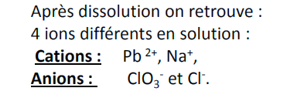
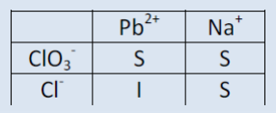

Exemple # 3 suite
Le précipité étant le sel insoluble qui se forme à la rencontre de Pb²⁺ et Cl⁻ .
Il faut écrire l’équation de précipitation de ce sel

Slide 7




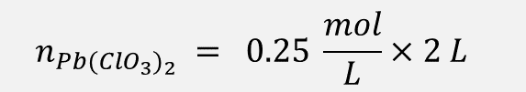

Exemple # 3 suite
Calcul de nombre de moles de chaque ion issus du sel #1
Sel #1
$$n_{{Pb(ClO_{3})}_{2}} = \left[{{Pb(ClO}_{3})}_{2}\right]× V_{1}$$
$$n_{{Pb(ClO_{3})}_{2}} = 0.25 \frac{mol}{L}×2 L$$
$$n_{{Pb(ClO_{3})}_{2}} = 0.5 mol$$
$$n_{{Pb}^{2+}} = 0.5 mol$$
$$n_{ClO_{3}^{−}} = 2×0.5 1 mol$$

Slide 8

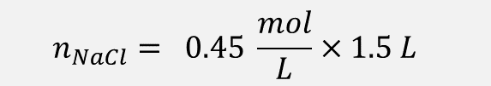




Exemple # 3 suite
Calcul de nombre de moles de chaque ion issus du sel #2
Sel #2
$$n_{NaCl} = \left[NaCl\right]× V_{2}$$
$$n_{NaCl}= 0.45 \frac{mol}{L}×1.5 L$$
$$n_{NaCl}= 0.675 mol$$
$$n_{{Na}^{+}} = 0.675 mol$$
$$n_{{Cl}^{ − }} = 0.675 mol$$

Slide 9
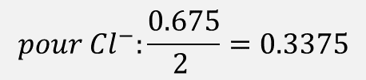
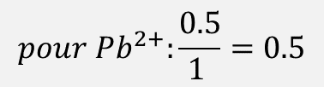




Exemple # 3 suite
Calcul de nombre de moles des ions précipité (sous forme de poudre) dans le précipité
$$0.5 mol$$
$$0.675 mol$$
Le limitant dans cette réaction de précipitation est:
$$pour {Pb}^{2+}:\frac{0.5}{1 }=0.5$$
$$pour {Cl}^{−}:\frac{0.675}{2 }=0.3375$$
$rapport\frac{n}{coefficient }:$
Le limitant est donc: ${Cl}^{−}$

Slide 10

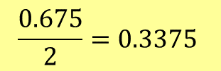
Exemple # 3 suite
Calcul de nombre de moles des ions précipité (sous forme de poudre) dans le précipité
$$0.675 mol$$
$$n_{{PbCl}_{2}}=0.675 mol×\frac{1}{2}=0.3375 mol$$
$$\frac{0.675}{2}=0.3375$$

Slide 11




Exemple # 3 suite
Établir le bilan molaire des ions avant et après précipitatipon
Les ions | Nombre de moles au départ | - Nombre de moles précipité | = nombre de moles restant
$${Pb }^{2+}$$
0.5
- 0.3375
= 0.1625 mol
$${Na }^{+}$$
0.675
- 0
= 0.675 mol
$$ClO_{3}^{−}$$
1.0
- 0
= 1.0 mol
$${Cl}^{−}$$
0.675
- 0.675
= 0

